Slide 1
GUI 자료

Slide 2
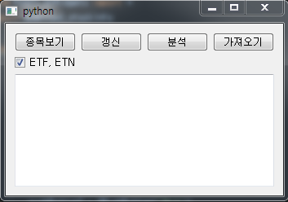
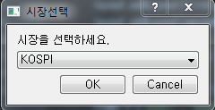
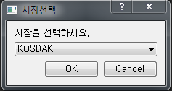
ETF, ETN체크시 해당 항목과 더불어 모든 것을 포함한다.
ETF, ETN 체크 해제시 ETF, ETN을 제외한 모든 것을 포함한다.
종목보기 선택시 시장선택 화면이 나온다.

